Slide 1

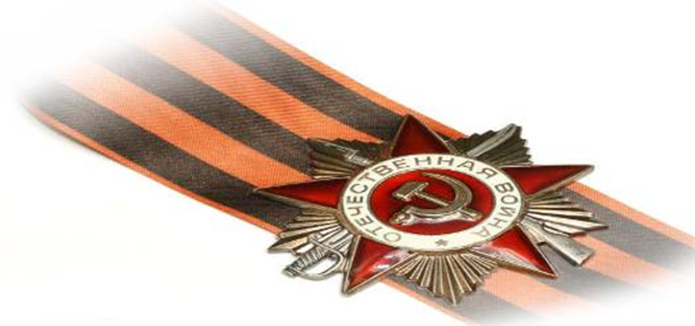
«Пока память жива»
Исследовательская работа
Бугаевой Варвары, ученицы 2 класса
МБОУ Кринично-Лугская СОШ
В рамках проекта
«След войны в моей семье»

Slide 2
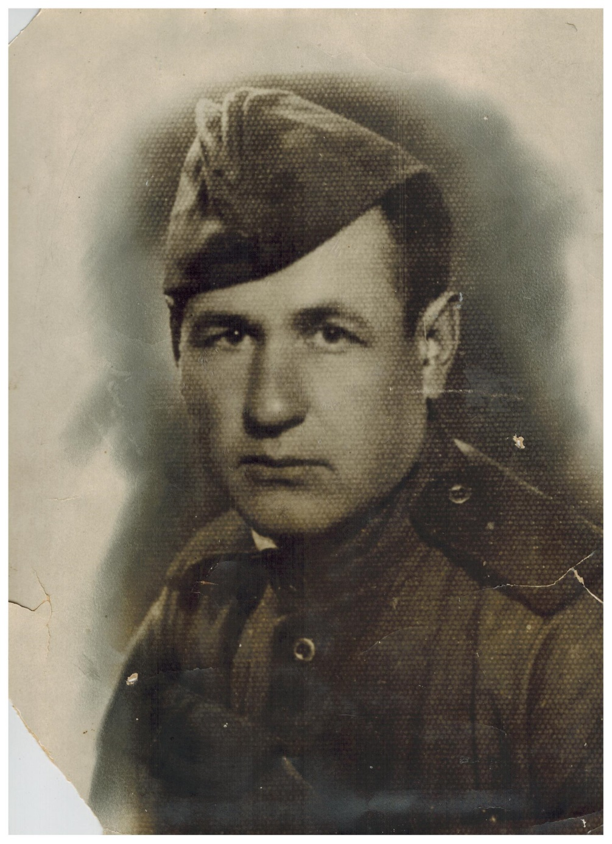
Мой прапрадедушка
Малахов Иван Иванович
родился
в х. Русско-Лютино
Куйбышеского района
в1913 году.

Slide 3
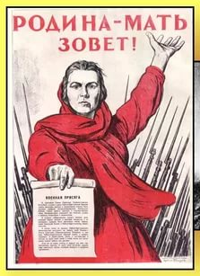
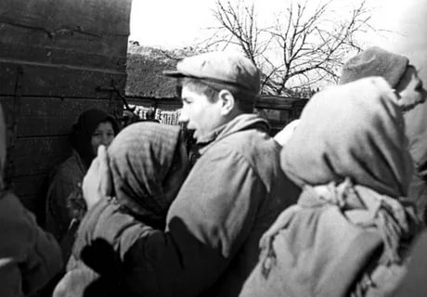
24 июня 1941 года был призван на фронт Куйбышевским РВК.

Slide 4
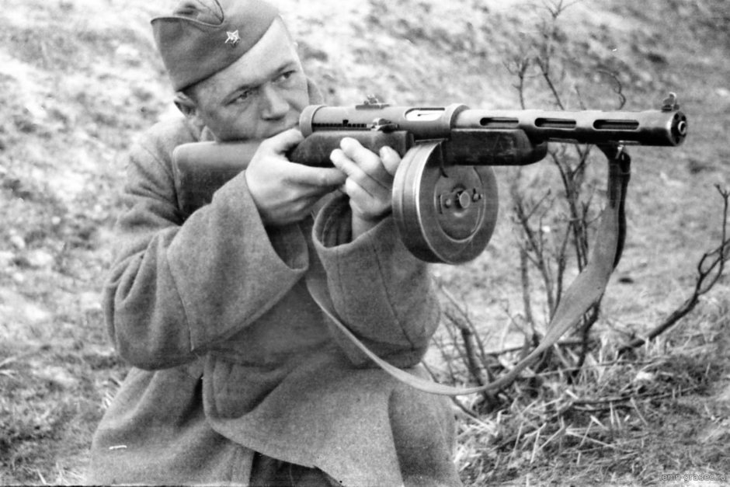
Служил в 10 отдельном батальоне 3 Украинского фронта. Был автоматчиком .

Slide 5
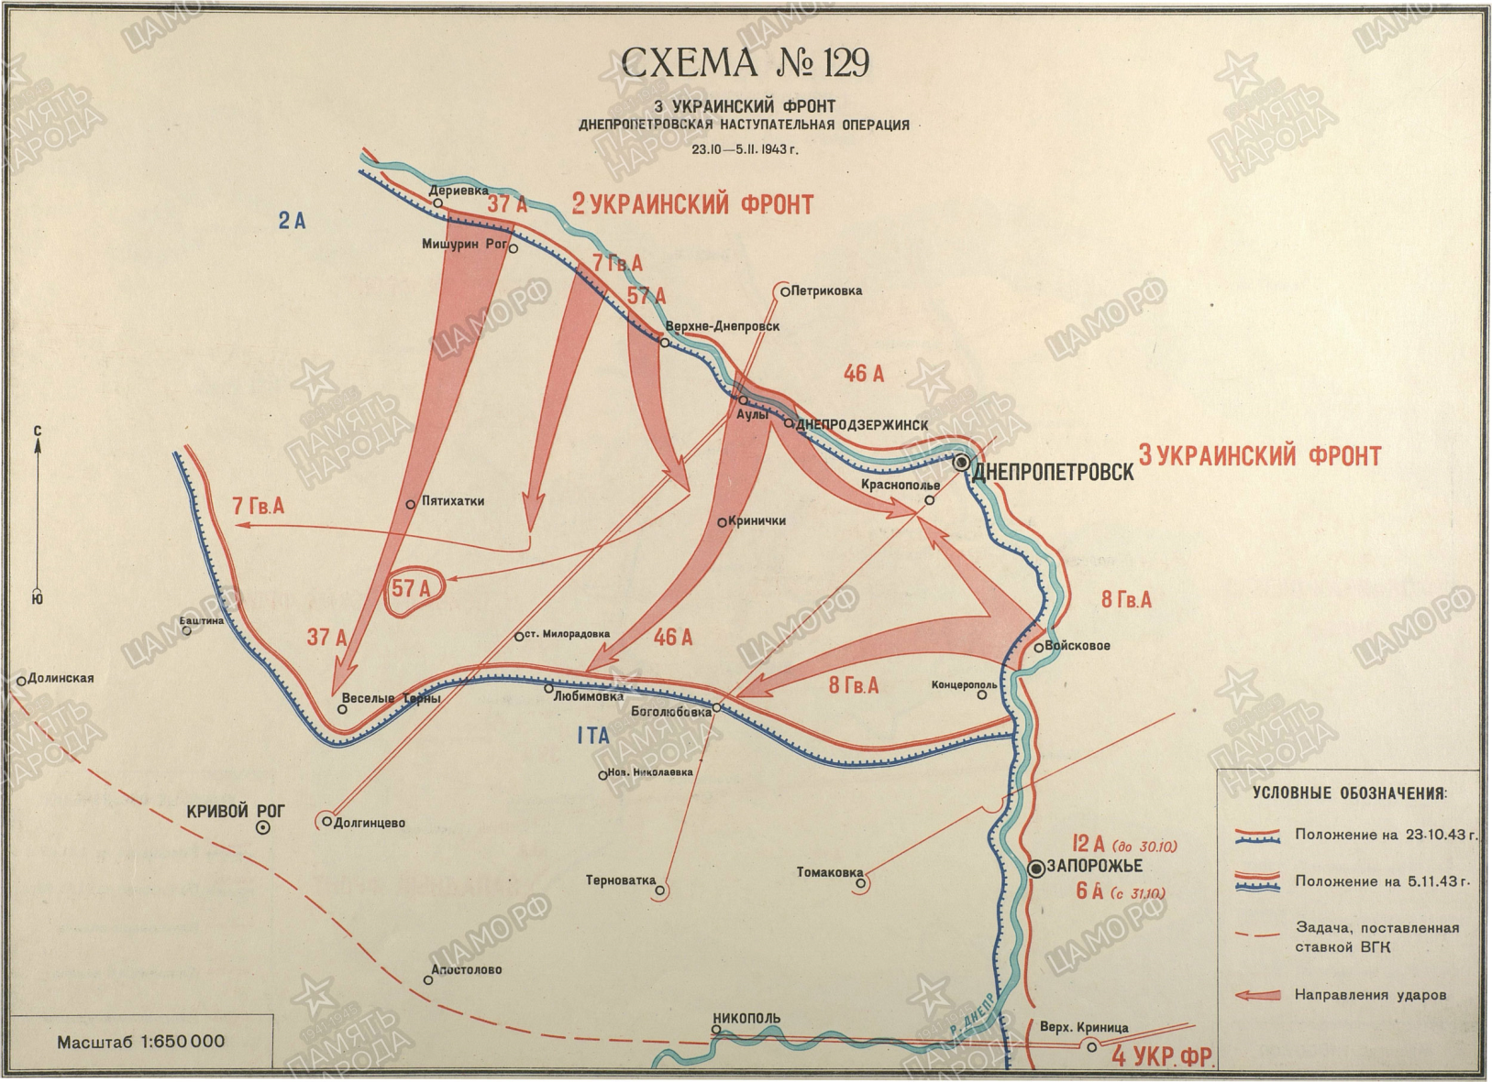
Участвовал в боях за освобождение города Таганрога , Республики Крым. В Тамани получил тяжелое ранение. После госпиталя освобождал Украину, Белоруссию, Молдавию, Болгарию.
Окончил боевой путь в Австрии.

Slide 6
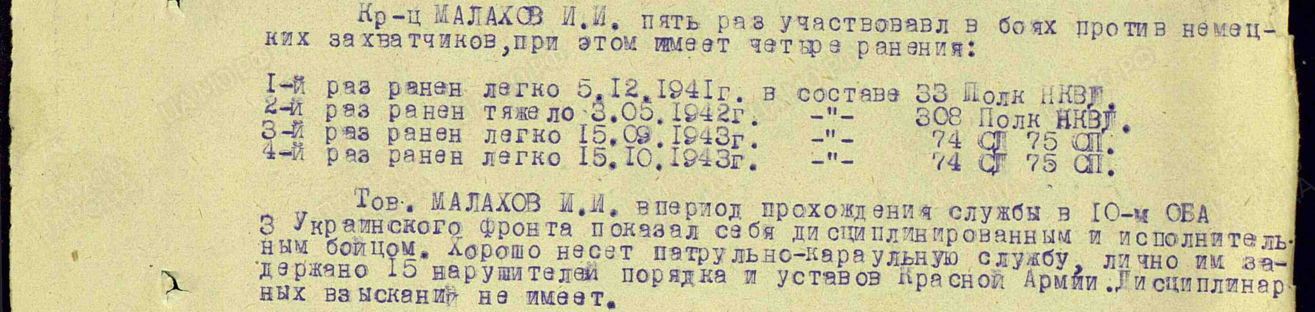
За период прохождения службы в 10 отдельном батальоне показал себя дисциплинированным и исполнительным бойцом. Пять раз участвовал в боях против немецко-фашистских захватчиков.

Slide 7
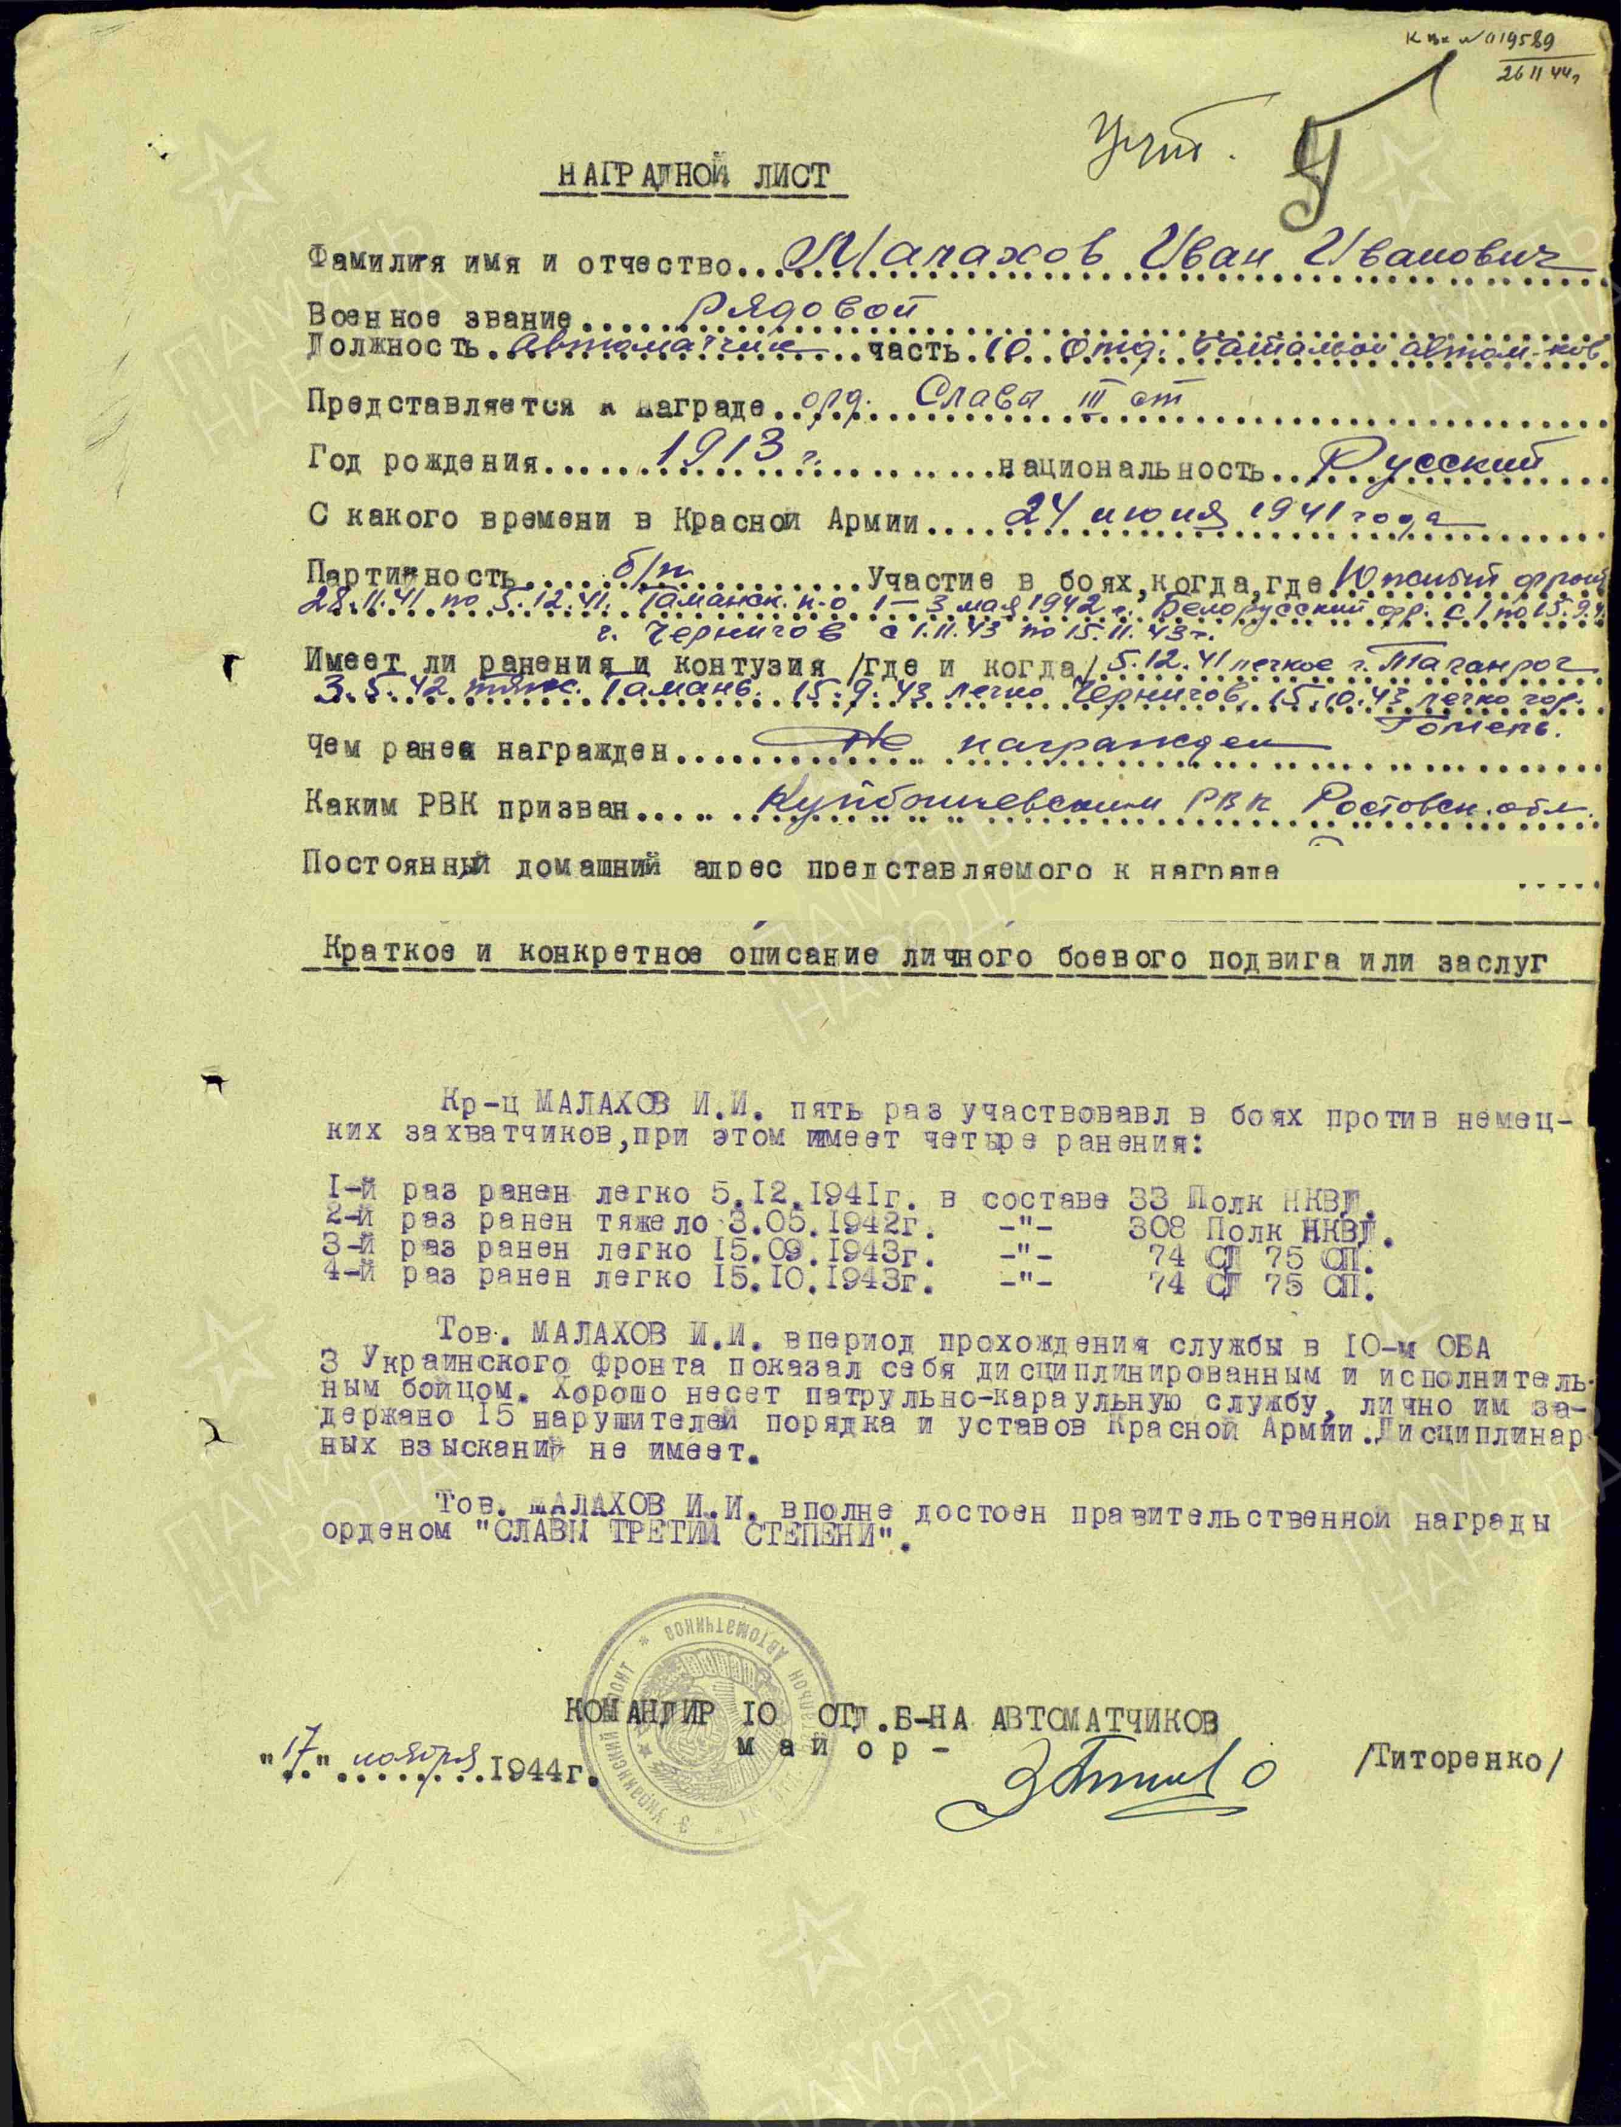
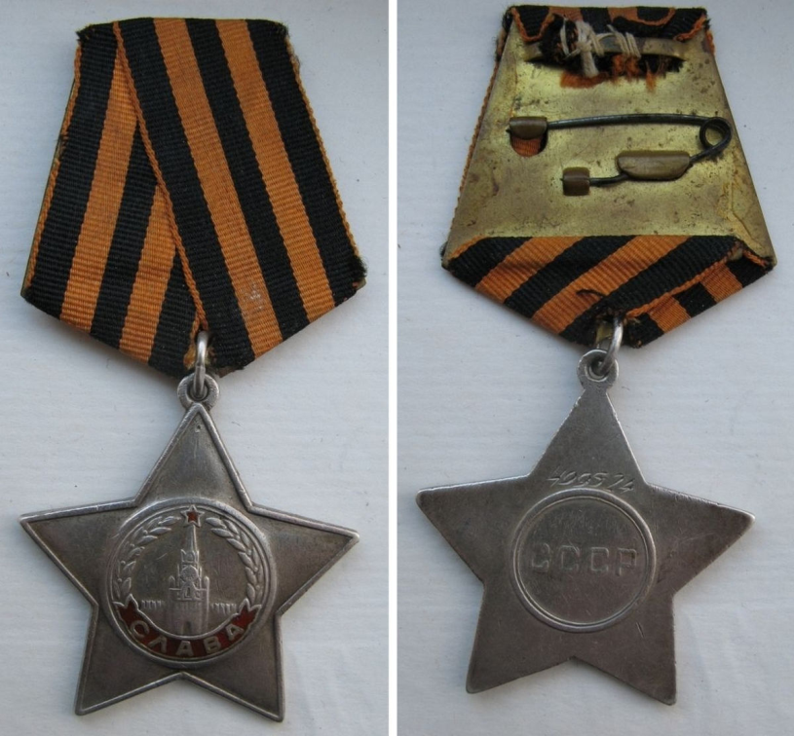
В ноябре 1944 года был награжден Орденом славы III степени

Slide 8
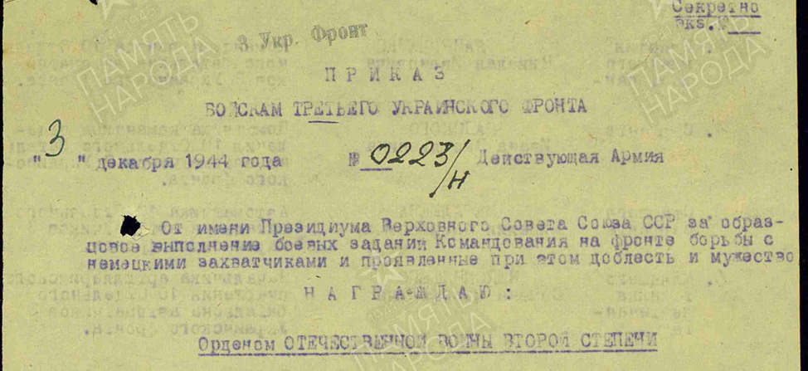
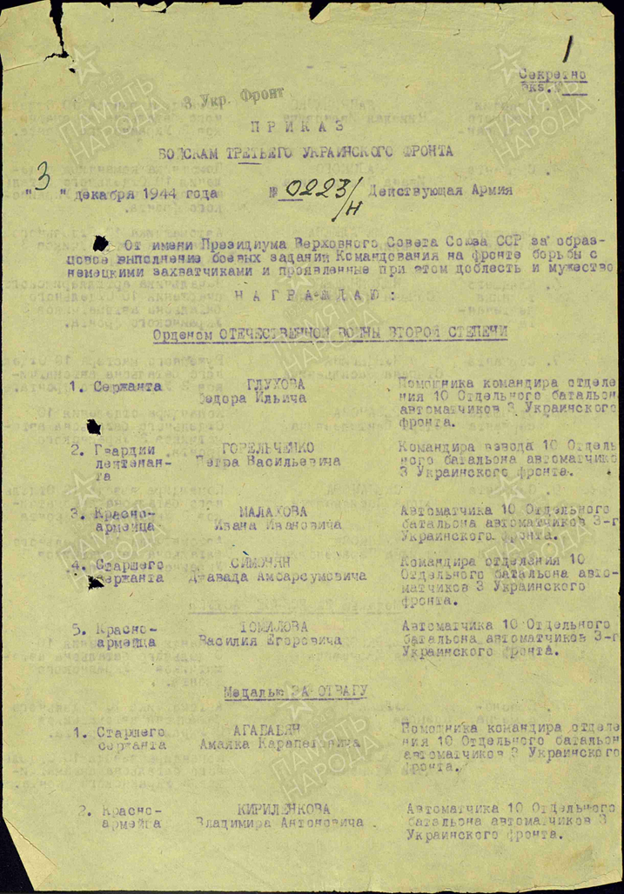
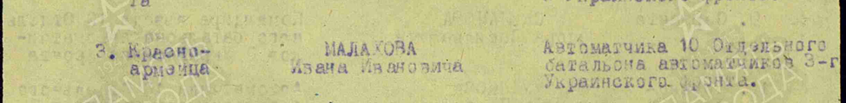
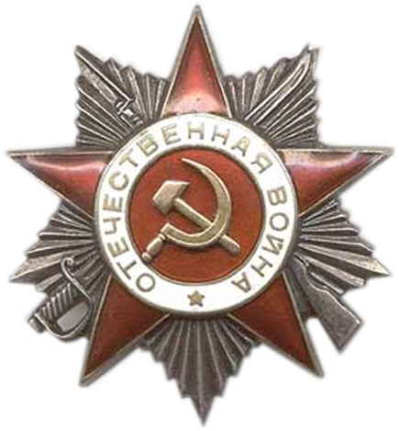
За образцовое выполнение боевых заданий Командования на фронте борьбы с немецкими захватчиками и проявленные при этом доблесть и мужество в декабре 1944 года был награжден Орденом отечественной войны II степени.

Slide 9
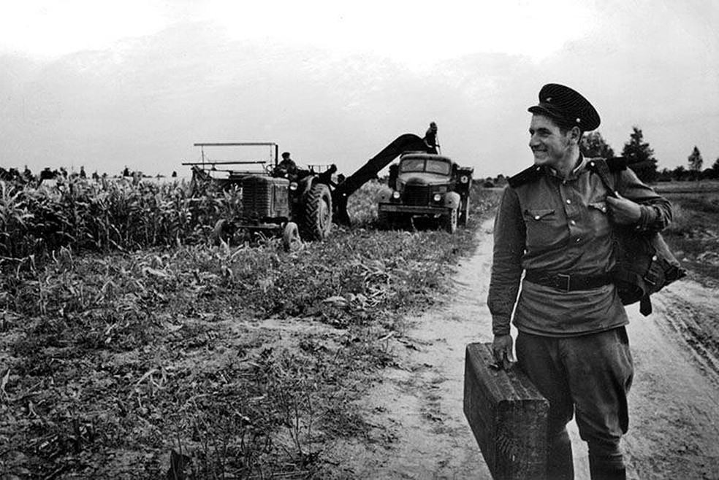
После окончания войны прапрадедушка вернулся в родную деревню,
где его ждала жена Анастасия и двое маленьких детей. До самой смерти трудился
в родном колхозе на восстановлении хозяйства. Умер в 1974 году,
похоронен на кладбище в х. Русско-Лютино.

Slide 10

У меня был героический прапрадедушка. Он прошел всю войну.
Был ранен 4 раза. Имеет два ордена. Вернулся живым! Я горжусь им!

